Slide 1
장애인식개선사업 버디&키디
영상동화 활동지

Slide 2
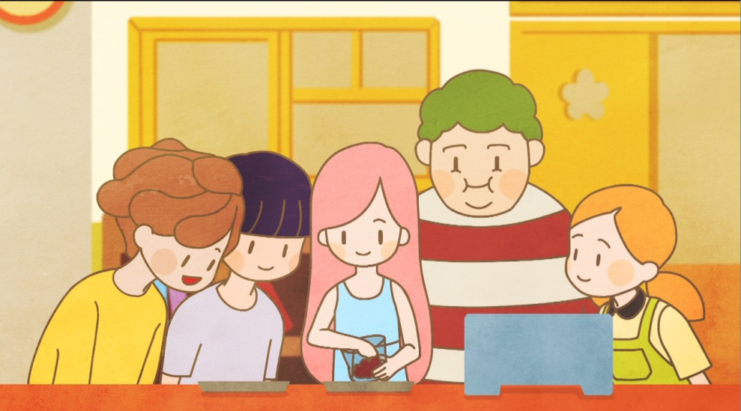
장애인식개선사업 버디&키디
영상동화 활동지
승현이와 강낭콩

Slide 3
승현이와 강낭콩… 1단계 - 내용
민아
네 반에서는 강낭콩 싹 키우기 실험을 하고 있었습니다.
그런데 물을 주면 안 되는 강낭콩에 누군가가 계속 물을 주었습니다.
알고 보니 공부하는 것이 조금 느리고
생각주머니가 작은
승현
이가 모든 강낭콩에 물을 준 것이었습니다.
민아네 반 친구들은 이 문제를 어떻게 해결할까요?
1
과학실험에서 민아 의 역할은 무엇인가요?
3

Slide 4
승현이와 강낭콩… 1단계 - 내용
민아
네 반에서는 강낭콩 싹 키우기 실험을 하고 있었습니다.
그런데 물을 주면 안 되는 강낭콩에 누군가가 계속 물을 주었습니다.
알고 보니 공부하는 것이 조금 느리고
생각주머니가 작은
승현
이가 모든 강낭콩에 물을 준 것이었습니다.
민아네 반 친구들은 이 문제를 어떻게 해결할까요?
2
민아는 승현이에게 왜 화가 났나요?
4

Slide 5
승현이와 강낭콩… 1단계 - 내용
민아
네 반에서는 강낭콩 싹 키우기 실험을 하고 있었습니다.
그런데 물을 주면 안 되는 강낭콩에 누군가가 계속 물을 주었습니다.
알고 보니 공부하는 것이 조금 느리고
생각주머니가 작은
승현
이가 모든 강낭콩에 물을 준 것이었습니다.
민아네 반 친구들은 이 문제를 어떻게 해결할까요?
3
승현이는 왜 모든 강낭콩 접시에 물을 주었나요?
5

Slide 6
승현이와 강낭콩… 1단계 - 내용
민아
네 반에서는 강낭콩 싹 키우기 실험을 하고 있었습니다.
그런데 물을 주면 안 되는 강낭콩에 누군가가 계속 물을 주었습니다.
알고 보니 공부하는 것이 조금 느리고
생각주머니가 작은
승현
이가 모든 강낭콩에 물을 준 것이었습니다.
민아네 반 친구들은 이 문제를 어떻게 해결할까요?
4
승현이의 마음을 알게 된 민아와 반 친구들은
선생님께 무엇을 부탁 드렸나요?
선생님,
해주세요.
6

Slide 7
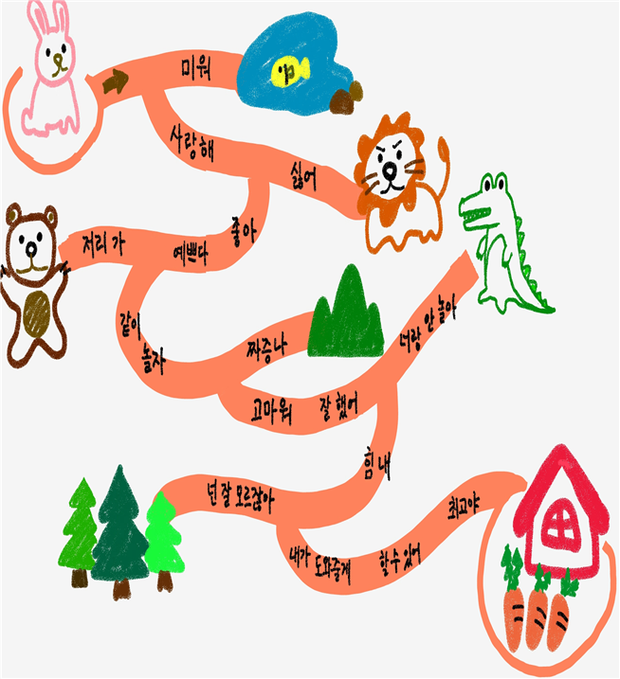
승현이와 강낭콩… 1단계 - 적용
1
나쁜 말, 미운 말을 들으면 기분이 나쁘고, 좋은 말, 고운 말을 들으면
기분이 좋아집니다. 고운 말을 따라 토끼의 집을 찾아가 봅시다.
2
나보다 조금 느리고, 공부를 못하는 친구에게 나쁜 말을 하거나 무시한 적이 있나요? 그런 경험이 있다면 친구에게 사과 하는 말을 써 봅시다.
친구야,
7

Slide 8
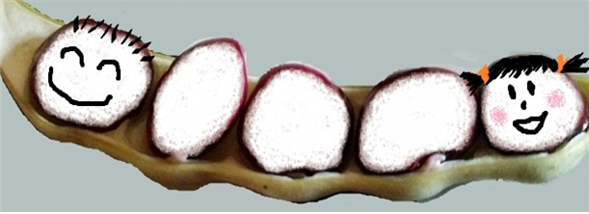
승현이와 강낭콩… 1단계 - 적용
3
강낭콩처럼 우리 반 친구들도
각각 다른 모습과 성격을 가지고 있습니다.
나와 우리 반 친구들의 얼굴을 그려서 모두 함께 하는
콩깍지를 꾸며 봅시다.
8

Slide 9
승현이와 강낭콩… 2단계 - 내용
과학실험을 하고 있는 민아네 반에서 물을 주면 안 되는 강낭콩 접시에
누군가가 물을 주는 일이 발생합니다.
알고 보니 친구들보다 말하고, 생각하고,
학습하는 것이 조금 느린
승현
이가 생명은 다 소중한 거라며
모든 강낭콩 접시에 물을 준 것이었습니다.
민아네 반 친구들이
이 문제를 어떻게 해결할 수 있을지 생각해 봅시다.
1
민아는 승현이의 어떤 행동 때문에 화가 났나요?
2
승현이가 모든 강낭콩 접시에 물을 준 까닭은 무엇인가요?
9

Slide 10
승현이와 강낭콩… 2단계 - 내용
과학실험을 하고 있는 민아네 반에서 물을 주면 안 되는 강낭콩 접시에
누군가가 물을 주는 일이 발생합니다.
알고 보니 친구들보다 말하고, 생각하고,
학습하는 것이 조금 느린
승현
이가 생명은 다 소중한 거라며
모든 강낭콩 접시에 물을 준 것이었습니다.
민아네 반 친구들이
이 문제를 어떻게 해결할 수 있을지 생각해 봅시다.
3
승현이가 모든 강낭콩 접시에 물을 준 이유를 듣고 나서 민아는 자신의 어떤 행동을 떠올리고 반성하였나요?
4
승현이의 마음을 알게 된 민아가 친구들에게 제시한 방법은 무엇인가요?
10

Slide 11
승현이와 강낭콩… 2단계 - 적용
1
내가 만약 못생긴 강낭콩이라면 민아가 콩을 심으며 하는 말을 듣고 어떤 기분이 들었을까요?
예쁘게 생긴 강낭콩은 조건이 좋은 첫 번째 접시에 들어가고,
제일 못생긴 너희들은 아이스 팩이 있는 스티로폼 상자 속 접시로 들어가고……….
2
가치란 사람들이 가장 중요하다고 생각하는 목표나 태도, 물건 등을 말합니다.승현이는 무엇에 가치를 두었는지 보기에서 찾아봅시다.
<보기> 용기, 정직, 생명, 성실
11

Slide 12
승현이와 강낭콩… 2단계 - 적용
3
나에게 중요한 가치는 무엇인가요?
내가 정말로 중요하게 생각하는 가치는 무엇인지 써봅시다.
<보기> 행복, 믿음, 용기, 정직,아낌없이 베풀어라,
진리가 아니면 따르지 마라, 가족, 공부, 돈 등
4
제각각 다른 모습의 강낭콩처럼 우리 반 친구들의 외모나 성격은 서로 다르지만 모두 다 소중한 생명입니다.
이야기에 나오는 ‘씨. 씨. 씨’ 노래의 가사를 바꿔
친구들과 함께 불러 봅시다.
씨. 씨. 씨.
씨. 씨. 씨.
모습이 달라도
씨. 씨. 씨.
다르게 자라도
씨. 씨. 씨.
우린 모두 똑같아.
우리 모두 잘 클 수 있어.
우리. 우리. 우리.
우리. 우리. 우리.
(① )이 달라도
우리. 우리. 우리.
다르게 자라도
우리. 우리. 우리.
우린 모두 (② )
우리 모두 잘 클 수 있어.
12

Slide 13
승현이와 강낭콩… 2단계 - 적용
5
모양이 제각각인 강낭콩처럼
우리 반 친구들도 각자 다른 모습과 다른 성격을 가지고 있습니다.
강낭콩 그림에 나와 우리 반 친구들의 얼굴을 그려서
서로 다른 우리 반 친구들이 함께 하는 강낭콩 콩깍지를 꾸며 봅시다.
13

Slide 14
승현이와 강낭콩… 3단계 - 적용
과학 시간, 강낭콩 싹을 키우는 조건을 실험하고 있는 민아네 반에서
물을 주지 말아야 할 강낭콩 접시에 누군가가 계속 물을 주는 사건이 발생합니다.
알고 보니
지적 발달이 느린
승현
이가 생명은 다 소중하다며
모든 강낭콩 접시에 물을 준 것이었습니다.
민아네 반 친구들이
이 문제를 해결해 나갈 수 있는 방법을 생각해 봅시다.
1
모든 친구들은 다 소중하다고 말하면서도 나보다 조금 느리고,
공부를 못하는 친구에게 무시하는 말이나 부정적인 말을 한 적이 있었나요? 그런 경험이 있다면 이야기해 보고, 왜 그랬는지 이유를 말해봅시다.
▶나의 경험
▶그렇게 말한 이유
14

Slide 15
승현이와 강낭콩… 3단계 - 적용
2
어떻게 하면 민아네 반 친구들이 과학실험을 잘 끝낼 수 있을까요?
좋은 방법을 생각해 봅시다.
예시 ) 옆 반에서 실험한 강낭콩 접시를 빌려 관찰한다.
3
과학 실험을 처음 계획대로 계속 한다면
승현이를 이해시킬 필요가 있습니다.
승현이가 기분 나쁘지 않도록 승현이를 설득하는 글을 써 봅시다.
15

Slide 16
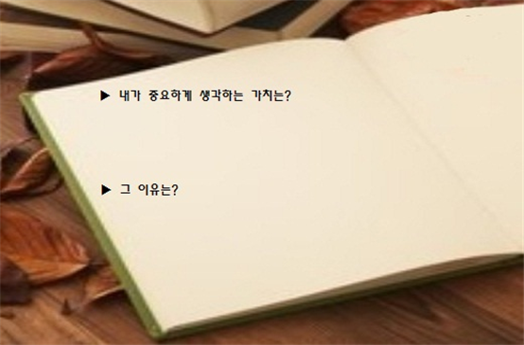
승현이와 강낭콩… 3단계 - 적용
4
승현이는 실험보다 모든 생명을 소중히 여기는 것에 가치를 두었습니다. 나에게 중요한 가치는 무엇인가요?
내가 정말로 중요하게 생각하는 가치는 무엇인지,
그 이유는 무엇인지 나의 가치 사전을 꾸며 봅시다.
<보기>
행복, 믿음, 용기, 정직,아낌없이 베풀어라,
진리가 아니면 따르지 마라, 가족, 공부, 돈 등
16

Slide 17
승현이와 강낭콩… 3단계 - 적용
5
짝이 생각하는 소중한 가치에 대해 알아봅시다.
짝이 그 가치를 소중히 하는 이유도 물어봅시다.
▶짝이 소중히 생각하는 가치 :
▶그 가치를 소중히 하는 이유 :
17

Slide 18
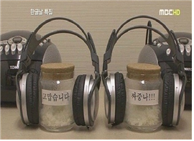
승현이와 강낭콩… 3단계 - 적용
6
‘말의 힘’이라는 다큐 영상을 보고 말이 가진 힘을 살펴봅시다.
<다큐 영상 ‘말의 힘’>
말이 씨가 된다는 말이 있듯이 무심코 뱉은
말 한 마디 속에는 엄청난 힘이 숨어 있습니다.
말의 힘에 대한 실험이 방송국에서 있었습니다.
막 지은 쌀밥이 담긴 두 병 중 한 병에는
“고맙습니다.”, “사랑해.” 등의 긍정적인 말을,
나머지 한 병에는 “짜증나.”, “미워.” 등의
부정적인 말을 계속 해주었습니다.
4주간의 실험이 끝난 뒤 두 병에 담긴 쌀밥에는
믿기 힘들 정도로 큰 차이가 생겼습니다.
좋은 말, 긍정적인 말을 해준 밥에는 하얀 곰팡이가 많이 생기고 구수한 냄새가 났으나
나쁜 말, 부정적인 말을 해준 밥에는 검은 곰팡이가 많이 생기고 좋지 않은 냄새가 나는 등
밥이 썩어버렸습니다.
평소에 나는 무심코
나 스스로에게나 다른 사람들에게 나쁜 말, 부정적인 말을 하진 않았나요?
내가 자주 하는 부정적인 말들을 생각해보고, 이를 긍정적인 말로 바꾸어 봅시다.
18

Slide 19
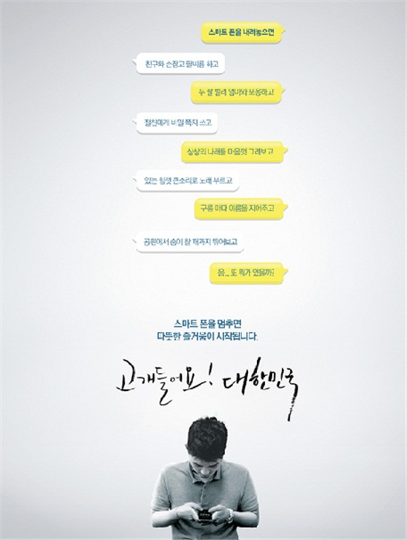
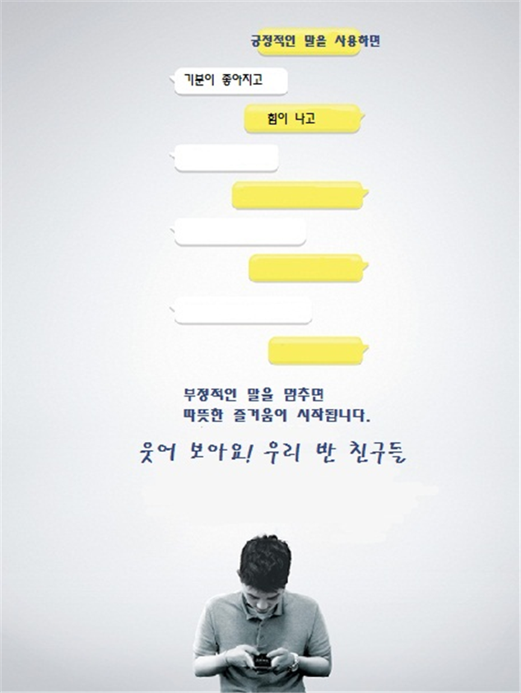
승현이와 강낭콩… 3단계 - 적용
7
긍정적인 말을 사용하면
어떤 좋은 점들이 있을까요?
다음의 광고를 패러디 하여
광고를 꾸며 봅시다
19

Slide 20
승현이와 강낭콩… 1단계 - 예시답안 및 교사용 활동자료
1
강낭콩에 일주일 동안 물주기
승현이가 물을 주지 말아야 할 강낭콩 접시에(2,3번째 접시에) 물을 주어서
좀 못생기고 조금 다르게 생겼어도 모두 소중한 생명이라고 생각해서, 콩이 물을 못 먹어서 아파하므로 등
선생님, 자라지 못한 강낭콩도 다시 잘 키워보게 해주세요.
내용
2
사랑해-->좋아-->예쁘다-->같이 놀자-->고마워-->잘했어-->힘내-->내가 도와줄게-->할 수 있어-->최고야
자기의 경험을 자유롭게 발표한다.
친구들의 얼굴을 그려보면서 생김새와 성격이 서로 달라도 모두 소중하다는 것을 생각해보도록 한다.
적용
20

Slide 21
승현이와 강낭콩… 2단계 - 예시답안 및 교사용 활동자료
1
승현이가 물을 주지 말아야 할 강낭콩 접시에(2,3번째 접시에) 물을 주어서
좀 못생기고 조금 다르게 생겼어도 모두 소중한 생명이라고 생각했기 때문에
강낭콩의 생김새만 보고 차별을 하였던 점을 떠올리고 반성을 하였다.
선생님께 말씀 드려서 나머지 자라지 못한 강낭콩도 다시 잘 키울 수 있게 부탁 드리기로 하였다.
내용
2
못생겼다고 물도 못 먹고 햇빛도 못 보게 되어 슬프고 우울해, 못생겼다고 소중히 여겨주지 않는 민아가 미워, 모두 다 소중한 생명인데 생긴 것으로 차별대우 하다니 기분 나빠 등
생명
자신이 소중하게 생각하는 가치를 낱말이나 격언, 속담 등 자유로운 방법으로 써보도록 한다.
① 성격, 얼굴, 키, 잘하는 것 등 ② 소중해, 비슷해, 친해, ○반이야, 같은 친구들이야 등
친구들의 얼굴을 그려보면서 생김새와 성격이 서로 달라도 모두 소중하다는 것을 생각해보도록 한다.
적용
21

Slide 22
승현이와 강낭콩… 3단계 - 예시답안 및 교사용 활동자료
1
자기의 경험을 자유롭게 발표하도록 한다.
각자 집에서 강낭콩을 키워보는 실험을 한다, 옆 반이랑 공동 실험을 해서 우리 반에서는 첫 번째 접시 강낭콩을, 다른 반에서는 2, 3번째 접시 강낭콩을 키우도록 한다, 백과사전이나 인터넷 검색 등을 통해 실험 결과를 알아본다 등
자기의 경험을 자유롭게 발표하도록 한다.
4-5.
공부도 못하는 게, 해봤자 안 될걸? --> 힘내, 넌 잘할 수 있어, 잘 해낼 거야, 가능성이 있어. 너 정말 못생겼구나. 너 웃기게 생겼어. --> 넌 개성 있는 얼굴이야. 너만의 매력이 있어. 짜증나. 저리 가. 꺼져. --> 나 기분이 좋지 않으니 나중에 얘기해도 될까? 나 잠깐 혼자 있고 싶어. 이게 뭐야. 이 것 밖에 못해? ---> 잘 했어. 조금만 더 하면 잘 할 수 있겠다. 내가 도와줄게. 등
친구와 친해지고, 마음이 따뜻해지고, 존중하는 마음이 생기고, 긍정적인 마음이 되고, 자신감 없는 친구를 격려할 수 있고, 웃는 일이 많아지고, 예쁜 말투를 갖게 되고, 우정이 깊어지고 등
내용
나와 짝이 소중하게 생각하는 가치와 이유를 발표하도록 하고,
사람들마다 소중히 여기는 가치가 다르다는 것을 이해하고
이를 서로 존중해주어야 함을 알도록 한다.
22

